Slide 1


Tiết: …

Slide 2

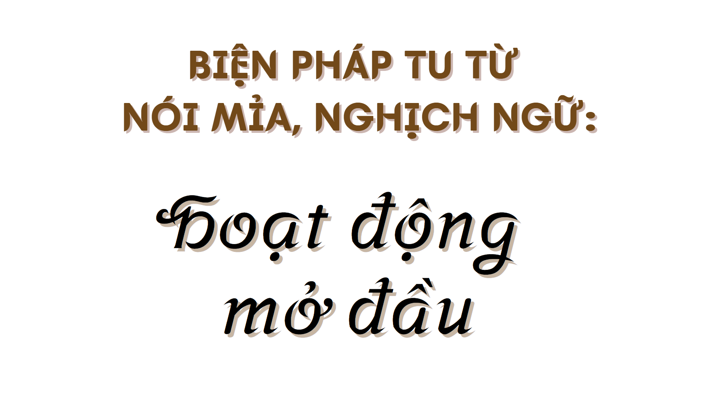

Slide 3
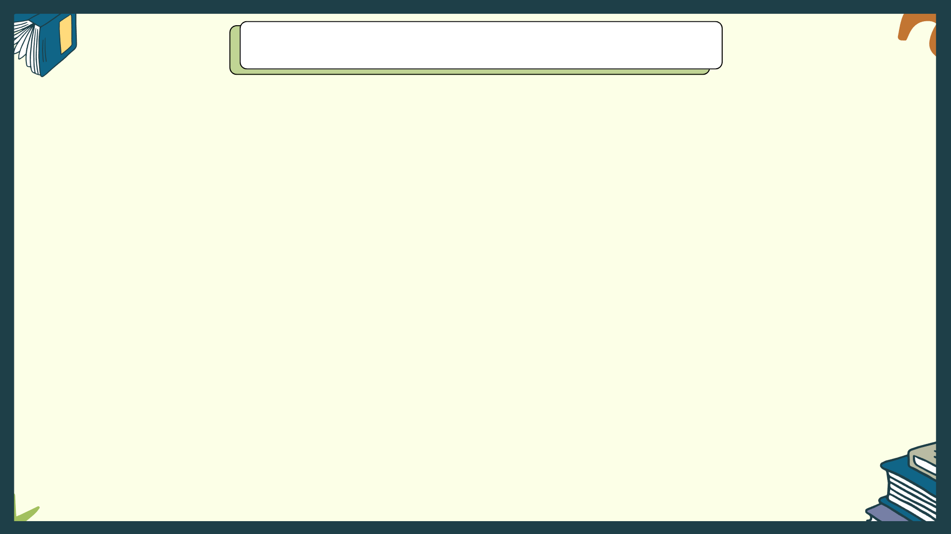
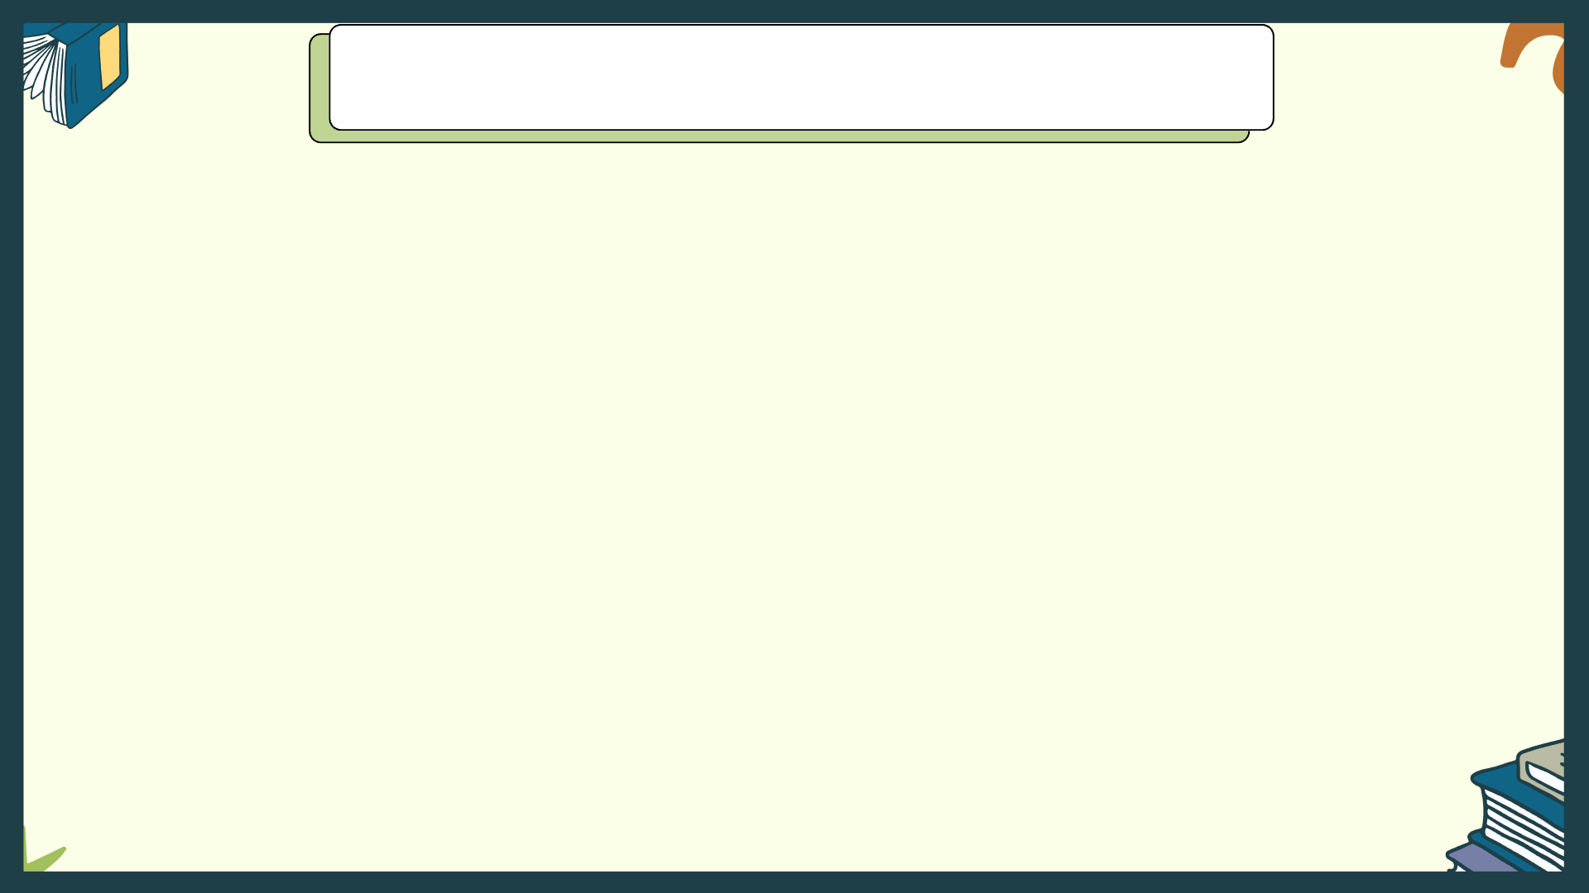


1. Hoạt động khởi động
1. Hoạt động xác định nhiệm vụ viết
Em hãy kể tên một số tác phẩm thuộc thể loại truyện thơ mà em biết

Slide 4






2. Hoạt động xác định nhiệm vụ viết
HS đọc khung Yêu cầu cần đạt trong SGK, tên đề mục phần kĩ năng Viết và trả lời câu hỏi sau để xác định nhiệm vụ học tập: Dựa vào yêu cầu cần đạt và tên đề mục phần kĩ năng Viết, cho biết ở bài học này, chúng ta sẽ thực hiện nhiệm vụ viết nào.

Slide 5



2. Hoạt động xác định nhiệm vụ viết
NHIỆM VỤ HỌC TẬP
HS học cách viết VB nghị luận phân tích một tác phẩm văn học.

Slide 6
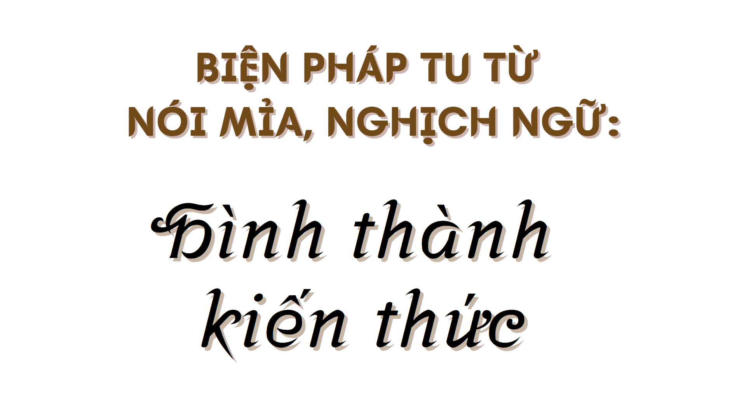

Slide 7

I
Hoạt động củng cố kiến thức về
kiểu bài

Slide 8


1. Hoạt động xác định nhiệm vụ viết
I. Hoạt động củng cố kiến thức về kiểu bài
Liệt kê những điều đã biết về kiểu bài nghị luận phân tích một tác phẩm văn học trong thời gian 1 phút, có thể dựa trên những câu hỏi gợi ý sau: Thế nào là một bài nghị luận phân tích một tác phẩm văn học đạt yêu cầu?
Nhiệm vụ
Em muốn được rèn luyện thêm kĩ năng gì đối với kiểu bài nghị luận phân tích một tác phẩm văn học ở bài học này?

Slide 9

I. Hoạt động củng cố kiến thức về kiểu bài
YÊU CẦU
Về nội dung
Về hình thức
lập luận chặt chẽ, có bằng chứng tin cậy từ tác phẩm, diễn đạt mạch lạc, sử dụng các phương tiện liên kết hợp lí để giúp người đọc nhận ra mạch lập luận của văn bản.
phân tích được nội dung chủ đề, nêu và phân tích được tác dụng của những nét đặc sắc về hình thức nghệ thuật đối với việc thể hiện nội dung.

Slide 10
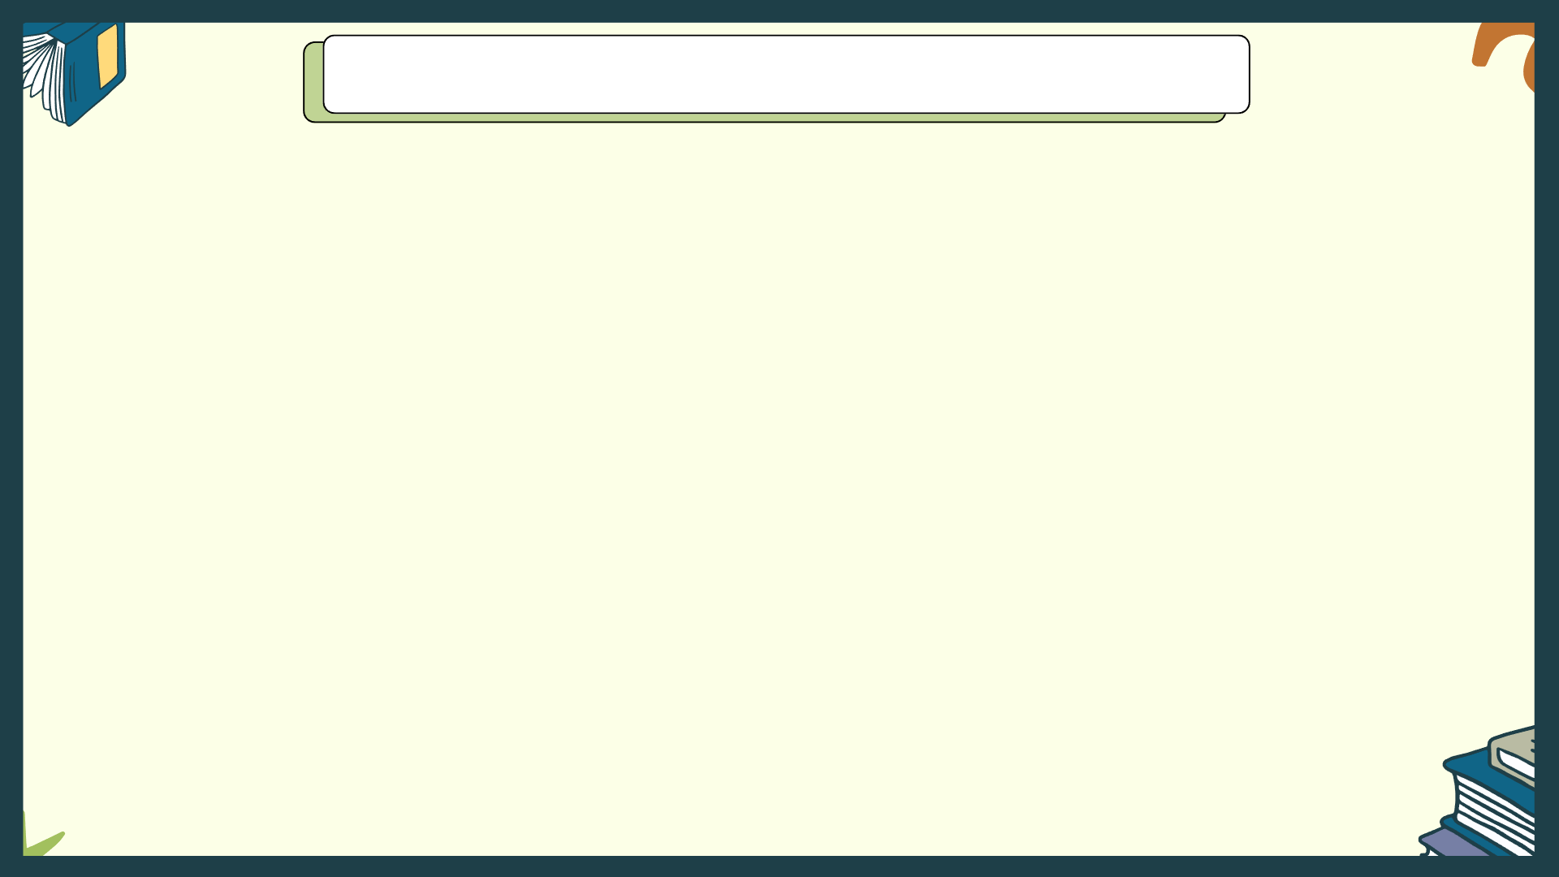
I. Hoạt động củng cố kiến thức về kiểu bài
Mở bài: giới thiệu về tác phẩm văn học (tên tác phẩm, tác giả), nêu ý kiến khái quát về chủ đề và những nét đặc sắc về hình thức nghệ thuật của tác phẩm.
Bố cục bài viết cần đảm bảo
Thân bài: lần lượt trình bày các luận điểm làm nổi bật chủ đề và những nét đặc sắc về hình thức nghệ thuật trong tác phẩm và tác dụng của nó đối với việc thể hiện nội dung tác phẩm.
Kết bài: khẳng định lại ý kiến về chủ đề và những nét đặc sắc về hình thức nghệ thuật của tác phẩm; nêu suy nghĩ, cảm xúc, trải nghiệm cá nhân hoặc bài học rút ra từ tác phẩm.

Slide 11
II
Hoạt động hướng dẫn phân tích kiểu văn bản

Slide 12
CÂU 1
Về hình thức nghệ thuật, nét độc đáo đầu tiên làm nên sức hấp dẫn của đoạn trích chính là nghệ thuật miêu tả nhân vật;
Các câu văn thể hiện luận điểm của bài viết
Hình thức nghệ thuật của đoạn trích còn hấp dẫn người đọc ở sự kết hợp tài tình giữa yếu tố tự sự và trữ tình;
Bên cạnh đó, đoạn trích còn thể hiện chủ đề tiêu biểu cho giá trị nội dung của Truyện Kiều: bức tranh hiện thực của một xã hội tha hoá vì đồng tiền và tấm lòng nhân đạo sâu sắc của tác giả.

Slide 13

CÂU 2
Bài viết đã phân tích những nét đặc sắc về nghệ thuật của đoạn trích Mã Giám Sinh mua Kiều
nghệ thuật miêu tả nhân vật, sự kết hợp tài tình yếu tố tự sự và trữ tình.

Slide 14



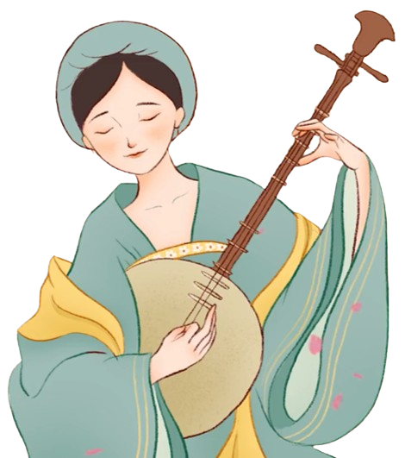
CÂU 3
các sự việc chính được kể
Nội dung chủ đề của đoạn trích Mã Giám Sinh mua Kiều được làm rõ qua những phương diện
chân dung các nhân vật
cách sử dụng ngôn ngữ kể chuyện.

Slide 15

CÂU 3
Một số điểm cần chú ý khi phân tích chủ đề của một truyện thơ
01
02
Chủ đề có thể được biểu hiện qua những phương diện hình thức mang đặc trưng của thể loại truyện thơ
Xác định chủ đề chính của truyện thơ.

Slide 16
CÂU 4
Giúp người đọc dễ dàng tiếp nhận nội dung chính của đoạn.
Các đoạn văn trong bài viết thường được viết theo kiểu diễn dịch.
Giúp người viết triển khai các câu còn lại hướng đến làm rõ câu chủ đề và kiểm soát được mối quan hệ giữa các câu chủ đề với luận đề của bài viết; nhờ đó tránh được việc lạc đề; lan man, xa đề,…

Slide 17




CÂU 5
02
01
Các phương tiện và phép liên kết được sử dụng trong bài viết: phép nối, phép lặp, phép thế, phép liên tưởng,…
Tác dụng: tạo sự liên kết chặt chẽ, mạch lạc cho bài viết.

Slide 18
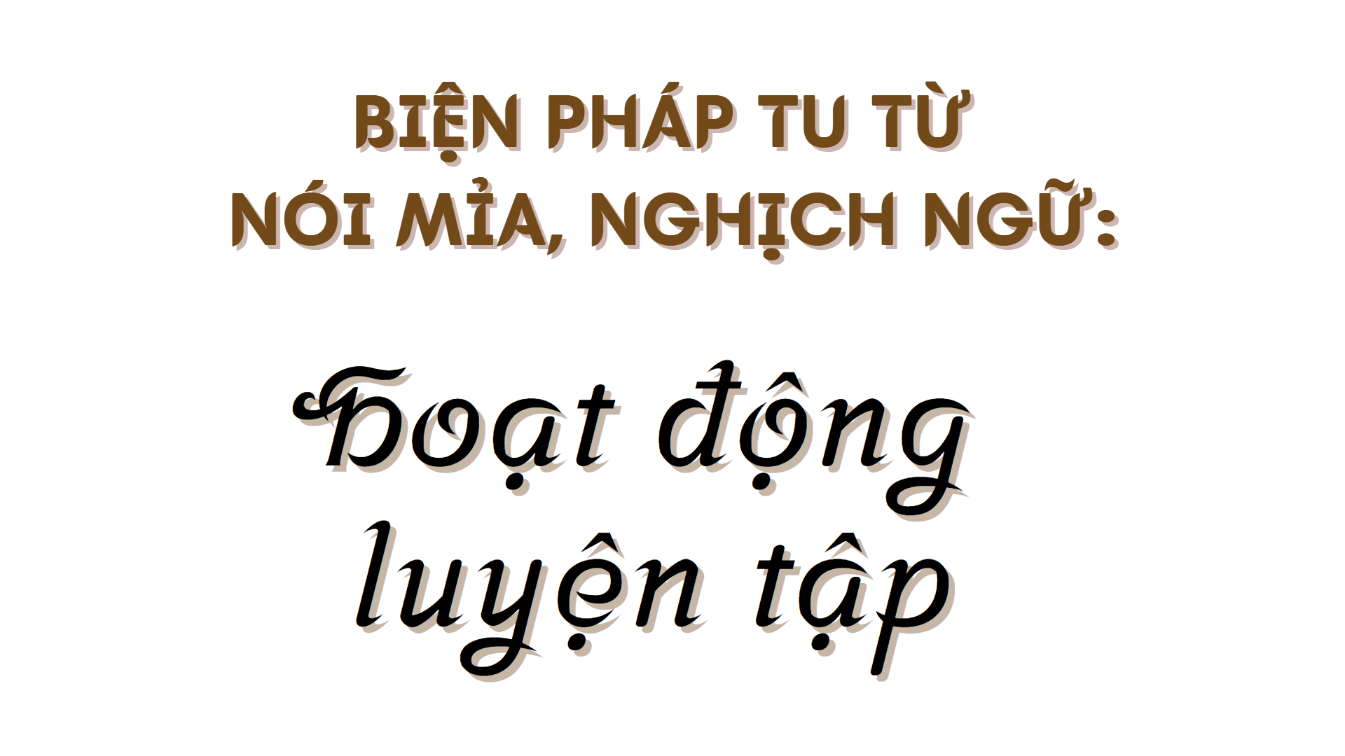

Slide 19
II
Thực hành viết

Slide 20


1
Hoạt động chuẩn bị trước khi viết

Slide 21
1. Hoạt động chuẩn bị trước khi viết
ĐỀ BÀI
Viết bài giới thiệu về Vẻ đẹp của truyện thơ Việt Nam là một trong số những hoạt động mà Câu lạc bộ Văn học trường em tổ chức nhằm khuyến khích học sinh tìm hiểu truyện thơ dân tộc. Để hưởng ứng hoạt động ấy, em hãy chọn một đoạn trích trong một truyện thơ mà mình yêu thích để viết bài phân tích và gửi cho câu lạc bộ.

Slide 22
1. Hoạt động chuẩn bị trước khi viết
Đề tài của bài viết này là gì? Bài viết này thuộc kiểu VB gì?
Người đọc bài viết của em có thể là ai? Họ có thể đã biết gì về đề tài em sẽ giới thiệu? Họ mong đợi điều gì từ bài viết này?
01
04
Em chọn viết về tác phẩm truyện thơ nào? Vì sao?
02
03
Mục đích viết bài này là gì?

Slide 23
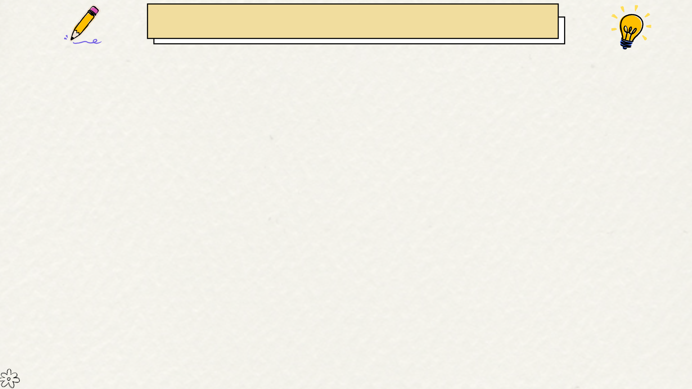
Chuẩn bị tư liệu theo hướng dẫn trong SGK và hoàn thành phiếu sau
Nhóm tư liệu | Thông tin về tư liệu (tên, thời gian công bố, nguồn,…) | Tóm tắt nội dung tư liệu cần cho bài viết
Bài phê bình, phỏng vấn, tư liệu báo chí,… liên quan đến tác phẩm
Ghi chép của bản thân trong quá trình đọc tác phẩm (giấy ghi chú)

Slide 24
2
Hoạt động tìm ý, lập dàn ý và viết bài

Slide 25
2. Hoạt động tìm ý, lập dàn ý và viết bài
02
01
Ở nhà: Hs tìm ý theo PHT số 1, lập dàn ý theo PHT số 2
Trên lớp: Cá nhân HS viết bài theo nội dung hướng dẫn ở phần Bước 3. Viết bài trong SGK, đối chiếu với bảng kiểm trong khi viết.

Slide 26

Tiêu chí đánh giá dàn ý | Đạt | Chưa đạt
Đảm bảo đầy đủ các ý theo yêu cầu của kiểu bài
Sắp xếp các ý theo trật tự hợp lí

Slide 27

PHT số 1: Phiếu tìm ý
Câu hỏi | Câu trả lời
Chủ đề chính của tác phẩm là gì?
Chủ đề ấy được thể hiện như thế nào trong tác phẩm
Chủ đề ấy gợi ra thông điệp, suy nghĩ, tình cảm gì ở người đọc?
Đặc sắc nghệ thuật của tác phẩm thể hiện ở những phương diện nào?

Slide 28
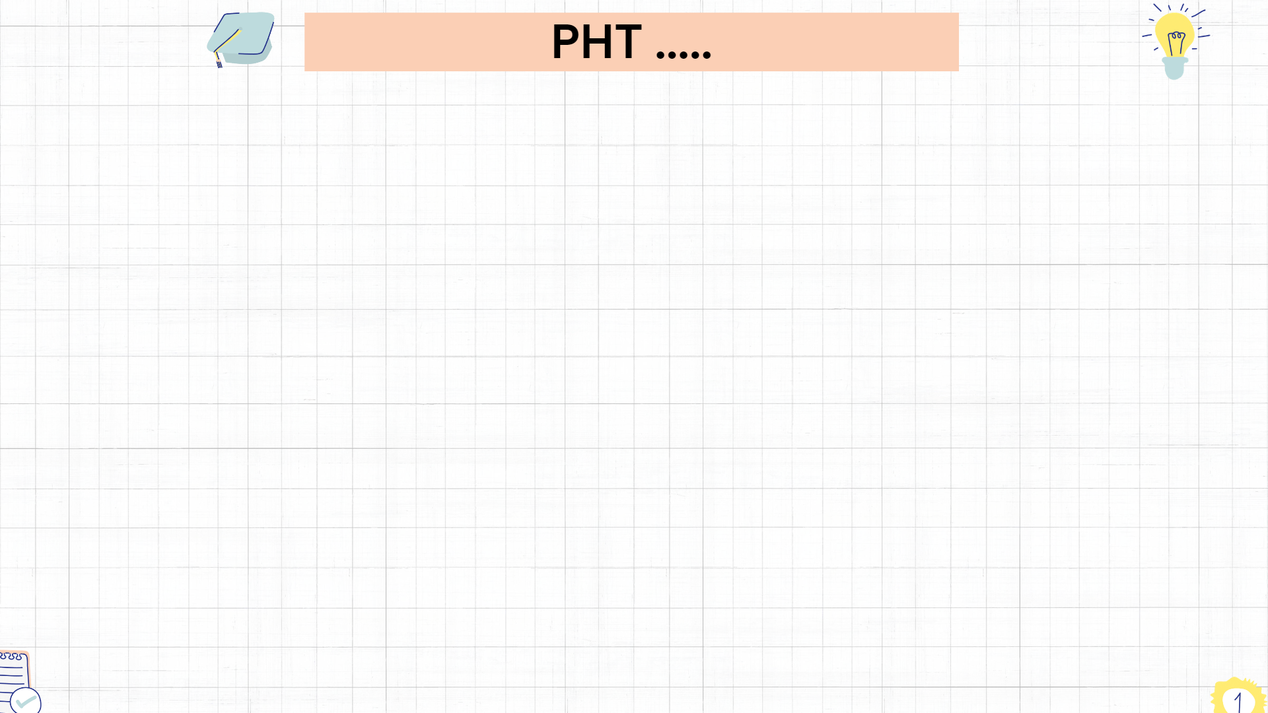
PHT số 2: Phiếu Lập dàn ý
 | Nhiệm vụ | Áp dụng vào đề tài của em
Mở bài | Giới thiệu tên tác phẩm, thể loại, tên tác giả
 | Khái quát những nét đặc sắc của tác phẩm (chủ đề, hình thức nghệ thuật nổi bật)
Thân bài | Trình bày luận điểm về chủ đề tác phẩm
 | Phân tích lí lẽ và bằng chứng để làm sáng tỏ các một vài khía cạnh nội dung chủ đề
 | Trình bày luận điểm về những nét đặc sắc nghệ thuật
 | Phân tích lí lẽ và bằng chứng để làm sáng tỏ các đặc sắc nghệ thuật trong tác phẩm
Kết bài | Khẳng định lại ý kiến về chủ đề, những nét đặc sắc nghệ thuật trong tác phẩm
 | Nêu suy nghĩ, cảm xúc hoặc bài học rút ra từ tác phẩm

Slide 29
3
Hoạt động xem lại và chỉnh sửa, rút kinh nghiệm

Slide 30
3.1. Hoạt động xem lại và chỉnh sửa
02
01
Ở nhà: Cá nhân HS dùng bảng kiểm trong SGK để tự kiểm tra lại bài viết của mình sau khi viết xong và chỉnh sửa.
Trên lớp: Sau khi hoàn thành việc tự chỉnh sửa bài viết ở nhà, nhóm 2 HS đọc và đánh giá lẫn nhau dựa vào bảng kiểm.

Slide 31

3.2. Hoạt động rút kinh nghiệm
CÂU HỎI
01
02
Điều em thích nhất và điều em muốn điều chỉnh ở bài viết này là gì?
Từ bài viết này, em rút thêm được kinh nghiệm gì về việc viết bài văn nghị luận phân tích một tác phẩm văn học?

Slide 32
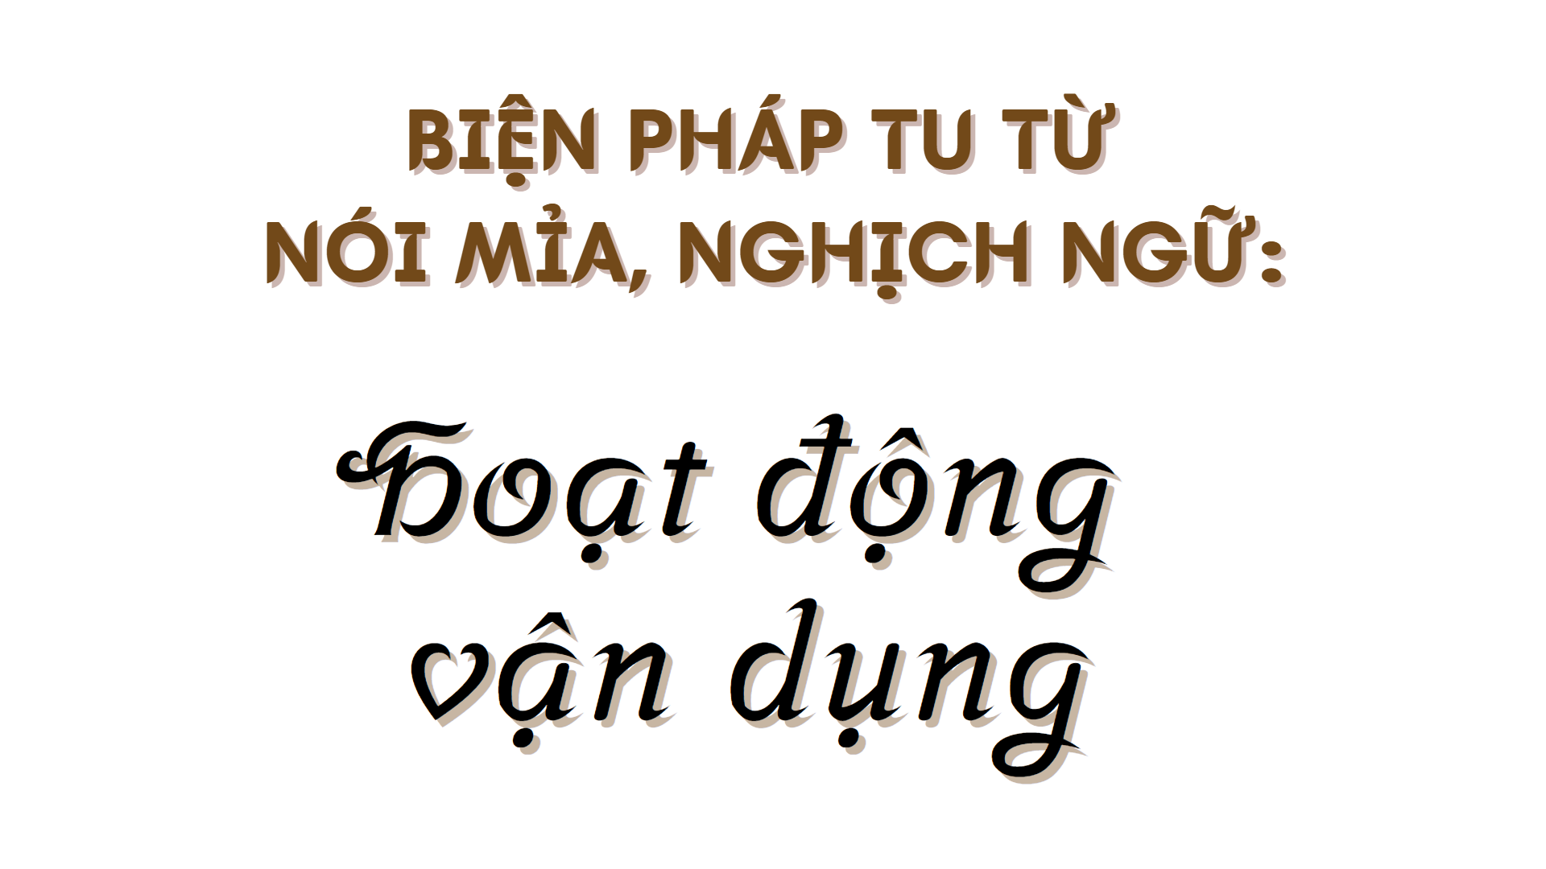
Giáo viên: Nguyễn Nhâm
Zalo: 0981.713.891.

Slide 33

Hoạt động vận dụng
Từ kết quả nhận xét, đánh giá của bạn và GV, HS tự rút kinh nghiệm và tiếp tục đọc lại bài viết của mình lần thứ 2 để tự thực hiện chỉnh sửa.

Slide 34
BẢNG KIỂM
 | Tiêu chí | Đạt | Chưa đạt
Mở bài | Giới thiệu tên tác phẩm, thể loại, tên tác giả
 | Khái quát những nét đặc sắc của tác phẩm (chủ đề, hình thức nghệ thuật nổi bật)
Thân bài | Trình bày luận điểm về chủ đề tác phẩm
 | Phân tích lí lẽ và bằng chứng để làm sáng tỏ các một vài khía cạnh nội dung chủ đề
 | Trình bày luận điểm về những nét đặc sắc nghệ thuật
 | Phân tích lí lẽ và bằng chứng để làm sáng tỏ các đặc sắc nghệ thuật trong tác phẩm
Kết bài | Không mắc lỗi chính tả, dùng từ và đặt câu
 | Cách mở bài lôi cuốn, hấp dẫn
 | Cách kết bài đặc sắc, ấn tượng
 | Sử dụng hiệu quả các phép liên kết để tạo sự mạch lạc cho bài viết
 | Đặt tên cho các phương tiện trực quan và trích dẫn nguồn (nếu có).
 | Diễn đạt mạch lạc, không mắc lỗi chính tả, dùng từ, viết câu.

